Slide 1
Реформация и контрреформация в Европе
Работу выполнила:
Асташева О.Ю.

Slide 2
Что такое реформация?
Фактически реформация – первое выступление буржуазии. Реформация явилась глубочайшим религиозным переворотом, затронувшим вое слои общества, но каждый слой проводил ее в рамках своей, ему присущей, социальной организации.

Slide 3
Причины Реформации
Основной причиной Реформации явилась борьба между зарождавшимися капиталистическими отношениями и доминирующим на то время феодальным строем, на охране идеологических границ которого и стояла католическая церковь

Slide 4
Представители реформации:

Slide 5
Жан Кальвин
Кальвини́зм — направление протестантизма, созданное французским теологом и проповедником Жаном Кальвином. Основными течениями в кальвинизме являются пресвитерианство, реформатство и конгрегационализм. Вместе с тем, кальвинистские взгляды имеют распространение и в иных протестантских деноминациях, включая баптистов, пятидесятников, методистов, евангельских христиан, а также представителей непротестантских конфессий: свидетелей Иеговы, мормонов.

Slide 6
Мартин Лютер
Ма́ртин Лю́тер (нем. Martin Luther ) родился 10 ноября 1483 г. в Айслебене, умер в Саксонии — 18 февраля 1546 г. христианский богослов, инициатор Реформации, переводчик Библии на немецкий язык. Его именем названо одно из направлений протестантизма.

Slide 7
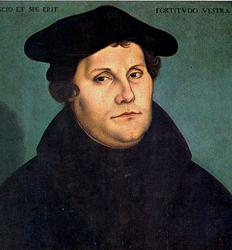
Мартин Лютер прожил 62 года

Slide 8
Оливер Кромвель
О́ливер Кро́мвель родился 25 апреля 1599 в Хантингдоне, умер 3 сентября 1658 в Лондоне — вождь Английской революции, выдающийся военачальник и государственный деятель, в 1643—1650 годах — генерал-лейтенант парламентской армии, в 1650—1653 годах — лорд-генерал, в 1653—1658 годах — лорд-протектор Англии, Шотландии и Ирландии.
Считается, что его смерть наступила от малярии или же от отравления. Уже после смерти его тело было извлечено из могилы, повешено и четвертовано, что было традиционным наказанием за измену Англии.

Slide 9
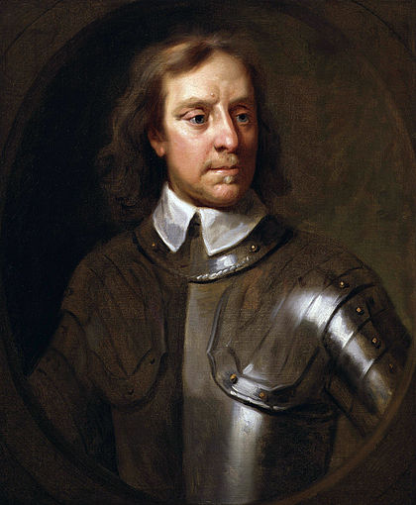
Оливер Кромвель

Slide 10
Течения реформации:
Лютеранство
Англиканство
Коренное отличие лютеранства как провозвестника Нового времени от средневековых (и не только средневековых) ересей, которые в сущности имеют один и тот же набор признаков. Среди них — замкнутость, чувство избранности, различная степень агрессивности.
Англика́нство — одно из направлений христианства, появившееся в ходе английской Реформации. Англиканские церкви либо имеют особую историческую связь с Церковью Англии, либо объединены с ней общими теологией, богослужением и церковной структурой.

Slide 11
Англиканство
Последователи англиканства именуются англиканами, а также епископалами. Абсолютное большинство англикан принадлежат к церквям, входящим в Англиканское Сообщество, которое носит международный характер.
Англиканское вероучение основывается на Писаниях, традициях Апостольской церкви и учении ранних Отцов Церкви. Англиканство, представляющее собой одну из ветвей западного христианства, окончательно отделилось от Римско-католической церкви во времена елизаветинского религиозного примирения.

Slide 12
Контрреформация
Контрреформация в Западной Европе — церковное движение, возникшее после выдвижения идей Лютера, Кальвина, Цвингли и других реформаторов, имевшее своей целью восстановить престиж католической церкви и веры.

Slide 13
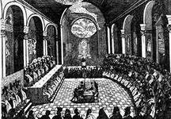
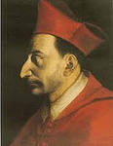

Slide 14
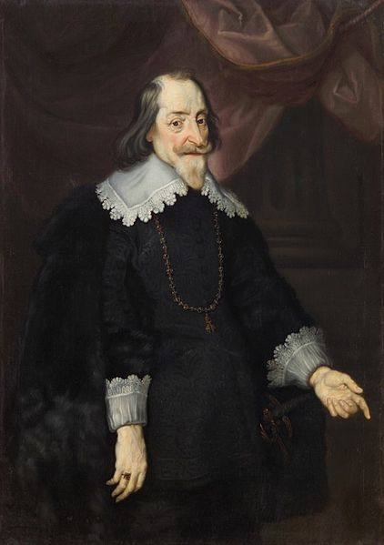

Slide 15
Конец.

